Slide 1
架构图版
PCI DSS 培训要点清单
用产品、架构、运营三种语言解释 PCI DSS
核心问题：是否进 Scope、怎样降成本、出事如何兜底
主线：合规判断 → 产品落地 → 技术架构 → 运营审计
PCI DSS 决策地图
1 合规判断 Level / SAQ / Scope
2 产品落地 Token / PSP / CIT-MIT
3 技术架构 Vault / Key / Frontend
4 运营审计 Test / Access / IR
目标：减少卡数据暴露面 把合规成本转成业务收益
01
Notes:
开场白：今天不是给大家念合规条文，而是把 PCI DSS 翻译成产品、架构、运营三个人能听懂的语言。四个模块走完，大家应该能回答三件事：我们公司在 Scope 里吗？我们的产品选型把 PCI 成本压到最小了吗？真出事了我们怎么兜底？

Slide 2
目录 · 四大模块
1. 合规判断：等级、SAQ、Scope
2. 产品落地：接入方式、CIT/MIT、Token、多 PSP
3. 技术架构：Vault、密钥、前端安全、日志脱敏
4. 运营审计：客服、测试、权限、事件响应
判断
产品
架构
运营
Scope 是否进来
怎样少碰卡
怎样隔离和加密
怎样持续证明
要求是什么 → 怎么降成本 → 怎么落地 → 怎么证明
持续合规运营
02
Notes:
PCI DSS 对很多人来说是年底突击一次的事，但其实它贯穿产品从 0 到 1 的每一个决策。选 Hosted Page 还是 Direct API，Scope 差十倍；要不要自建 Vault，合规成本差百万级。所以今天不讲条文，讲决策。

Slide 3
模块一：合规判断
PCI DSS 是支付责任边界
先判断 Level / SAQ / Scope
这三件事答错，后面的产品和架构判断都会跑偏
模块 一 讲解路径
PCI DSS 是什么
属于哪一级
Scope 有多大
用架构边界解释 PCI 责任
03
Notes:
模块一解决三个问题：PCI DSS 到底是什么、你属于哪一级、你的 Scope 有多大。这三个问题答错了，后面全错。

Slide 4
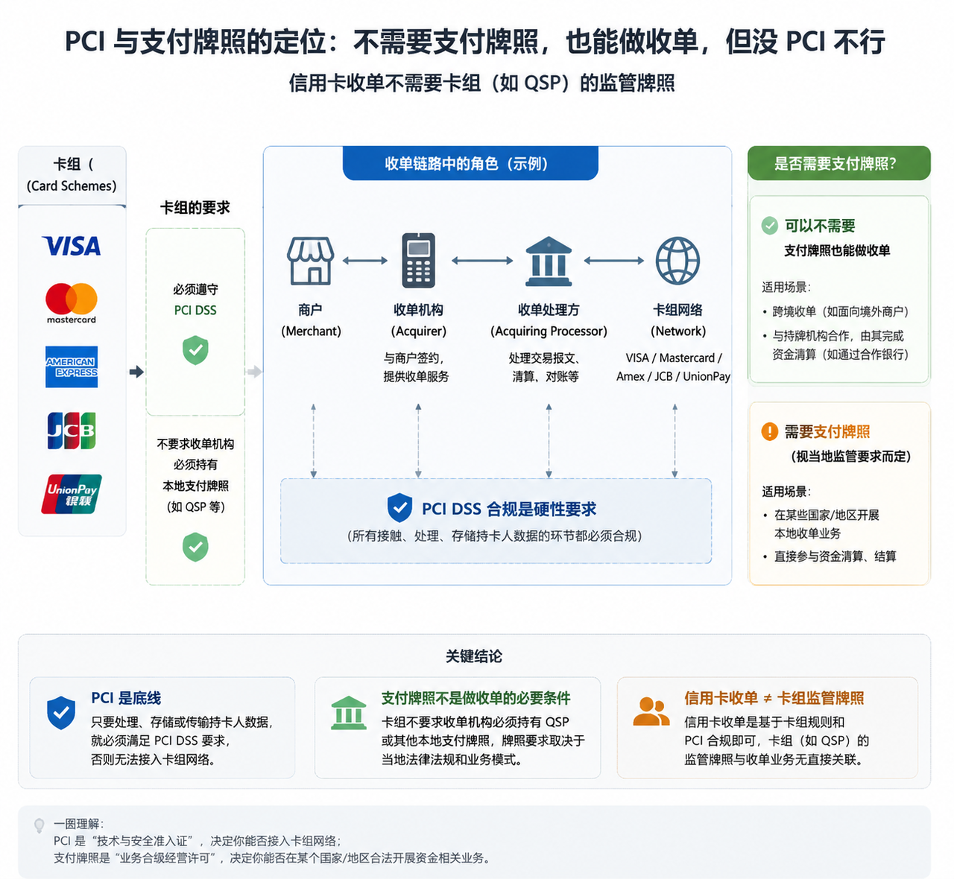
补充：PCI 与支付牌照的定位
参考图：监管资质 vs 安全合规
PCI DSS 是卡组网络的安全底线，不是支付经营牌照。
信用卡收单不一定需要卡组监管牌照，但接触、处理、存储持卡人数据就必须满足 PCI DSS。
是否需要支付牌照，取决于当地法律、资金清结算参与方式和业务模式。
先分清监管资质与安全合规，再进入 Level、SAQ、Scope 判断。
讲解重点：PCI 是接入卡组网络的安全底线；支付牌照是本地经营许可，两者不是同一件事。
04
Notes:
这一页用来先纠正常见误解：PCI DSS 和支付牌照不是一回事。PCI 是卡组网络的安全准入要求，只要你处理、存储或传输持卡人数据，就必须满足。支付牌照是本地监管和经营许可问题，是否需要取决于具体国家地区、资金清结算方式和业务模式。讲清这个边界以后，再进入认证等级、SAQ 和 Scope，听众会更容易理解为什么 PCI 是底线，而不是牌照。

Slide 5
一、定位与边界
PCI DSS 不是安全条文，是支付责任边界：谁接触卡数据、数据流经哪里、哪些系统进入 Scope。
目标不是过审计，是通过产品和架构设计把 PCI 范围降到最小。
v4.0 核心变化：从年度大考变成持续运营。
责任边界 / Data Flow
商户系统 API / DB / Logs
买家浏览器
PSP / 收单行
CDE Scope
Vault
密钥
PCI v4.0 持续监控
05
Notes:
第一句是关键：很多团队把 PCI 当 ISO27001 那种通用安全清单来抄，错了。PCI 只看一件事：卡数据碰没碰。你公司有 200 个微服务，可能只有 5 个进 Scope：支付 API、Vault、DB、日志、跳板机。剩下 195 个只要网络隔离做好，跟 PCI 没关系。Hosted Page 还是 Direct API，产品定下来那一刻，未来三年的合规成本就定了。v4.0 的变化是要求持续监控、持续评估，日志告警变更管理都得自动化。

Slide 6
二、认证等级与验证方式
维度 | 要点
Merchant Level 1-4 | 按年交易量划分，Level 1 >600 万笔
SP Level 1-2 | 平台 / 网关 / Vault 服务商身份判断
SAQ A / A-EP / C / D | 由接入方式决定，不是安全团队决定
验证材料 | SAQ、AOC、ROC、ASV 扫描、渗透测试
v4.0 | 持续合规，非年度 snapshot
认证判断链
交易量 Level 1-4
身份 Merchant / SP
接入方式 SAQ A / A-EP / C / D
材料 AOC / ROC / ASV
产品形态决定 SAQ 安全团队只能验证事实
Hosted Page → A Elements → A-EP Direct API → D
06
Notes:
这里最容易混淆的是 SAQ 类型：它是产品形态决定的，不是安全团队选的。Hosted Page 走 SAQ A，iframe/Elements 走 SAQ A-EP，Direct API 走 SAQ D。你让商户从 D 降到 A-EP，合规工作量能少 80%。SP 和 Merchant 的区分也关键：帮自己收单是 Merchant，帮别人收单加存卡是 SP，Level 1 SP 必须 ROC 加 QSA 现场审。

Slide 7
补充：SAQ 决策树
SAQ 类型由接入方式决定，不是主观选择。
Hosted Page：卡数据不进入商户系统，通常走 SAQ A。
iframe / Elements：后端不碰卡，但支付页由商户承载，通常走 SAQ A-EP。
Direct API：卡数据进入商户系统，通常走 SAQ D。
SAQ 决策树
卡数据是否进入 商户系统？
否：Hosted Page
部分：iframe / Elements
是：Direct API
SAQ A 商户最小 Scope
SAQ A-EP 前端支付页担责
SAQ D 完整 CDE 控制
SAQ 不是安全团队选择题，而是产品接入形态的结果
07
Notes:
这一页把 SAQ 判断讲成决策树。先问卡数据是否进入商户系统。如果完全不进入，Hosted Page 通常是 SAQ A。如果通过 iframe 或 Elements 嵌在商户页面，后端只拿 token，但支付页仍由商户控制，通常是 SAQ A-EP。如果卡号直接进入商户前后端，就是 Direct API，基本走 SAQ D。重点是 SAQ 不是安全团队想选哪个就选哪个，而是产品接入形态的结果。

Slide 8
三、PCI Scope
进 Scope 的不只是支付页：API、Vault、DB、缓存、MQ、日志、APM、BI、客服后台、CI/CD、跳板机。
常见盲区：错误日志含 PAN、APM 采请求体、客服截图、测试环境真实卡、风控同步未脱敏数据。
降 Scope 七件套：Hosted Page、iframe、PSP token 替 PAN、CDE 隔离、日志脱敏、最小权限、不存 CVV。
CDE 与旁路系统
ELK
CDE
APM
支付 API
Vault
DB
跳板机
客服
一条完整 PAN 日志 会把整套日志系统拉进 Scope
BI
CI/CD
08
Notes:
Scope 是 QSA 最爱挑刺的地方。ELK 里一条错误日志打了完整 PAN，整个 ELK 集群进 CDE；APM 采了请求体，APM 进 CDE；客服后台截图里有卡号，客服系统进 CDE。降 Scope 的思路：能不碰就不碰，碰了就脱敏，脱敏不了就隔离，隔离不了就加密。CVV 是铁律：永远不存。

Slide 9
补充：CDE Scope 边界放大图
CDE 不只包含支付 API、Vault、PAN DB、KMS/HSM。
日志、APM、客服、BI、MQ、CI/CD 可能因为接触数据或影响 CDE 进入 Scope。
判断标准：是否存储、处理、传输卡数据，或能影响 CDE 安全。
设计目标：缩小 CDE 核心区，把外围系统通过脱敏、隔离和最小权限挡在外面。
CDE Scope 放大图
日志 ELK
APM Trace
CDE 核心区
支付 API
Vault
PAN DB
KMS/HSM
客服后台
BI / 数仓
MQ / Cache
CI/CD
判断标准：是否存储、处理、传输卡数据，或能影响 CDE 安全
09
Notes:
这一页是 Scope 页的放大版。CDE 核心区一般包括支付 API、Vault、PAN 数据库、KMS 或 HSM。但真正容易扩大 Scope 的，是外围系统：日志、APM、客服后台、BI、MQ、缓存、CI/CD。判断标准不是系统名字，而是它是否存储、处理、传输卡数据，或者能影响 CDE 安全。目标是让 CDE 核心区尽量小，外围系统通过脱敏、隔离、权限控制和变更控制挡在外面。

Slide 10
案例一：一条 PAN 日志把 ELK 拉进 Scope
短案例：把概念落到决策
场景
误判
支付 API 报错时，把完整请求体写入 ELK，里面包含 PAN。
团队认为“只有日志系统”，不属于支付核心系统。
影响
正确做法
ELK、APM、日志访问权限、留存策略都被 QSA 纳入 Scope。
入口字段级脱敏；日志禁止 PAN/CVV；APM 关闭请求体采集；定期做数据发现。
Scope 看数据触点，不看系统名字。
10
Notes:
这个案例用来让大家记住 Scope 的判断标准。支付 API 报错时，如果把完整请求体写进 ELK，里面有 PAN，那么日志系统就不再是外围系统，而会被拉进 PCI Scope。误判点是团队以为 ELK 只是运维工具，不是支付系统。正确做法是在入口和日志框架两层做字段级脱敏，禁止 PAN 和 CVV 进入日志，APM 关闭请求体采集，并定期做数据发现。

Slide 11
模块二：产品落地
把合规要求转成产品形态选择
用 Token、Network Token、多 PSP 编排降低成本
产品决策决定未来几年的 PCI 成本曲线
模块 二 讲解路径
接入方式
CIT / MIT
Tokenization
多 PSP 编排
用架构边界解释 PCI 责任
11
Notes:
模块一告诉你要求是什么，模块二告诉你怎么设计能把合规成本转成业务收益。产品同学这部分重点听。

Slide 12
补充：资金流 / 数据流 / 责任流
同一笔交易里，资金流、卡数据流、合规责任流不是同一条线。
资金可能由 PSP、收单机构、卡组织、发卡行清结算。
卡数据可能只经过卡组织或 PSP，也可能进入商户 CDE。
合规责任按角色和数据触点分配，不按资金路径简单判断。
资金流 / 数据流 / 责任流
资金流
商户
PSP / 收单
卡组 / 发卡行
卡数据流
商户
PSP / 收单
卡组 / 发卡行
合规责任流
商户
PSP / 收单
卡组 / 发卡行
同一笔交易里，钱、卡数据、合规责任可能走不同路径
12
Notes:
这一页放在支付产品形态之前，用来建立一个重要认知：钱、数据、责任不是同一条线。资金流讲的是清结算路径，卡数据流讲的是 PAN、token、授权数据经过哪里，责任流讲的是谁因为接触数据或影响 CDE 承担 PCI 控制要求。很多误判来自把这三条线混在一起。比如商户不直接清算资金，不代表不承担 PCI；商户使用 PSP，也不代表所有系统都自动出 Scope。

Slide 13
四、支付产品形态与 PCI 影响
形态 | PCI 范围 | 适用
Hosted Payment Page | 最小（SAQ A） | 跳转可接受
Embedded / Elements | 小（SAQ A-EP） | 前端担责，后端只拿 token
Direct API | 最大（SAQ D） | 自建风控 / 多 PSP 路由 / 自建 Vault
PayFac | 平台扛 Level 1 | 子商户快速 onboarding
Click to Pay / Passkey | 近零 | 卡组织 / FIDO2 托管
接入形态与 Scope
Hosted Page
SAQ A
最小
Elements
SAQ A-EP
前端担责
Direct API
SAQ D
最大
PayFac：平台扛 Level 1 Click to Pay / Passkey：卡组织或设备托管
13
Notes:
四种形态对应三种 SAQ，合规成本差一个数量级。Hosted Page 最省但跳转伤转化；Elements 是甜点区，前端要管 CSP/SRI；Direct API 除非有强理由，否则别碰。PayFac 平台做 Master Merchant，子商户不用单独收单，但平台要扛 PCI Level 1。Click to Pay 和 Passkey 的好处是卡数据存在卡组织或用户设备，商户连碰都碰不到。

Slide 14
案例二：Direct API 让商户掉到 SAQ D
短案例：把概念落到决策
场景
误判
为了减少一次跳转，产品把 Hosted Page 改成自建卡输入页 + Direct API。
只评估转化率，没有评估 SAQ 和 CDE 成本变化。
影响
正确做法
商户从 SAQ A / A-EP 进入 SAQ D，前后端、日志、客服、CI/CD 都要重做控制。
优先使用 Elements 或 Click to Pay；确需 Direct API 时，先做 CDE 设计和成本评审。
支付体验优化不能绕开 PCI 成本评估。
14
Notes:
这个案例讲给产品同学。为了减少跳转，自建卡输入页再走 Direct API，看起来只是体验优化，但它可能让商户从 SAQ A 或 A-EP 掉到 SAQ D。影响不是多填几张表，而是前端安全、后端隔离、日志脱敏、客服权限、CI/CD 变更控制全部进入更重的控制范围。正确做法是优先评估 Elements、Click to Pay 或 Hosted Page 的体验优化空间。如果确实必须 Direct API，要先完成 CDE 设计和合规成本评审。

Slide 15
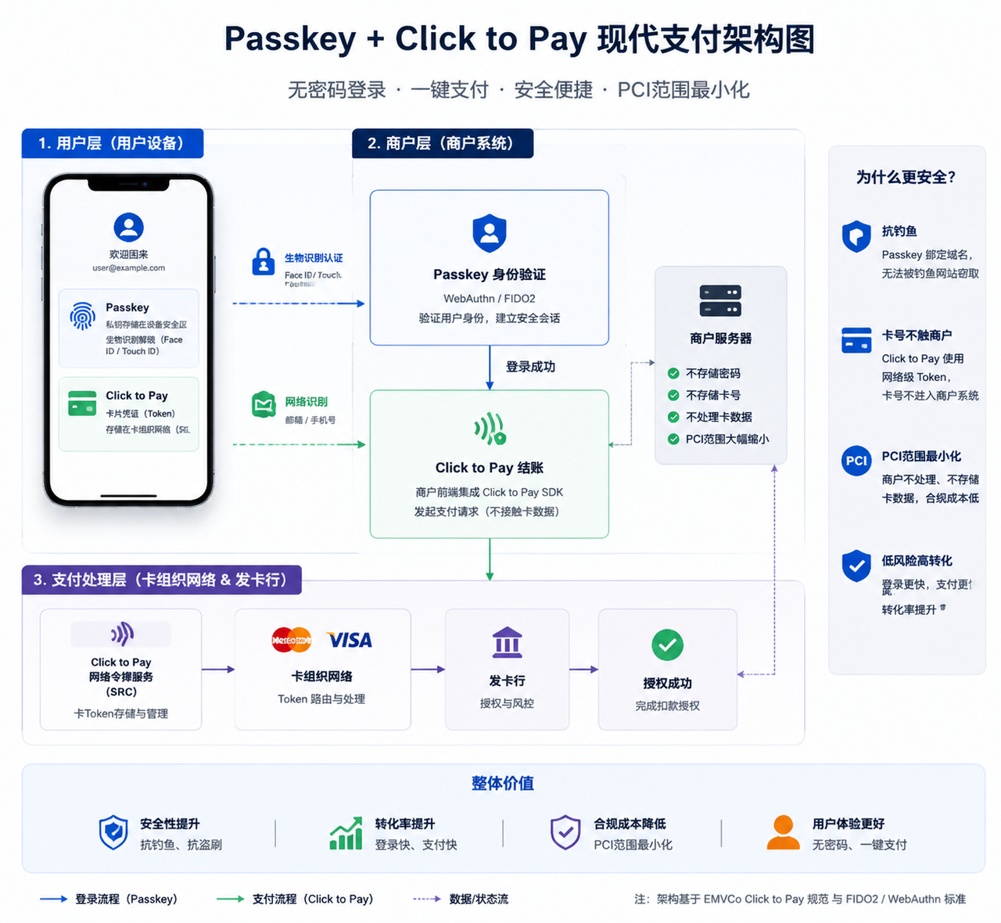
15
Notes:
这一页补模块二的关键认知：Passkey 和 Click to Pay 不是同一层能力。Passkey 解决身份认证，用 WebAuthn/FIDO2 让用户无密码登录，降低账号接管和钓鱼风险。Click to Pay 解决支付凭证和支付发起，卡号以网络 token 或卡组侧凭证存在卡组织或发卡行体系中，商户前端只发起支付请求，尽量不接触卡号。两者组合以后，用户体验是无密码登录加一键支付，合规效果是商户不存密码、不存卡号、不处理卡数据，PCI Scope 大幅收缩。这页也要强调：Passkey 不是支付本身，Click to Pay 也不是登录本身，它们分别解决身份和支付凭证问题。

Slide 16
五、CIT / MIT 与业务场景
CIT = 买家在场：首笔、3DS、SCA。
MIT = 商户发起：订阅续费、免密、分期。
绑卡：存 token 不存卡号，首笔必 CIT + 3DS。
订阅 = CIT 首笔 + MIT 后续，需维护授权凭证、重试、卡过期处理。
CIT / MIT 生命周期
CIT 买家在场 3DS / SCA
授权凭证 Token / Agreement
MIT 订阅续费 重试 / 过期更新
首次建立授权，后续不能超出授权范围
订阅业务重点：扣款失败重试 + Network Token 卡过期自动更新
16
Notes:
CIT/MIT 是订阅、复购、一键支付的地基。首次必须 CIT + 3DS，建立授权；后续 MIT 必须带首次凭证，金额频率不能超授权范围。订阅业务最怕两件事：扣款失败重试没做好、卡过期没更新。Network Token 能解决卡过期自动换新 token。

Slide 17
补充：3DS + CIT/MIT 时序图
首笔 CIT：用户在场，完成 3DS / SCA，建立授权。
PSP / 发卡行返回授权结果，商户保存 token 或 agreement。
后续 MIT：商户基于首次授权凭证发起续费或免密扣款。
关键约束：金额、频率、场景不能超出用户授权范围。
3DS + CIT/MIT 时序
用户
商户
PSP
3DS / 发卡行
Token / Vault
CIT 首笔
3DS/SCA
返回授权凭证
保存 token / agreement
MIT 续费扣款
首笔必须建立授权；后续 MIT 必须引用首次凭证
17
Notes:
这一页用时序图讲订阅的合规逻辑。第一步是 CIT 首笔，用户在场，完成 3DS 或 SCA。第二步是 PSP 和发卡行返回授权结果。第三步是商户保存 token 或 agreement，注意不是保存卡号。第四步是后续 MIT，商户基于首次授权凭证发起续费或免密扣款。重点提醒：MIT 不是任意扣款，它必须引用首次凭证，金额、频率、场景不能超出用户授权范围。

Slide 18
六、Tokenization
Token 类型 | 跨 PSP | 可逆 | 备注
PSP token | 否 | 通常由 PSP 可逆 | 换 PSP 失效
Merchant token | 是 | 是（经 Vault） | 自建合规成本高
Network token | 强 | 否 | 卡组织发，授权率 +2~5%
Payment method ID | 否 | 否 | 绑定用户级
Token 编排
PSP token 换 PSP 失效
Token Layer
用户支付方式
Merchant token 跨 PSP
Network token 授权率 +2~5%
多 PSP 策略会倒逼独立 Vault 或 Network Token
18
Notes:
Token 是产品落地最核心的一页。四个维度判断：可逆性、跨 PSP、泄露风险、绑定粒度。Network Token 不只是安全，也是业务增长引擎：授权率提升、卡过期自动更新、绑定商户和设备。多 PSP 场景的痛点也在这里：PSP A 的 token 在 PSP B 用不了，所以多 PSP 策略往往倒逼独立 Vault 或 Network Token。

Slide 19
补充：Network Token 生命周期
商户或 PSP 向卡组织 token 服务请求 Network Token。
卡组织发放 token，并绑定商户、设备或使用场景。
授权时用 token 替代 PAN，降低卡号暴露面。
卡过期、换卡、补卡时 token 可自动更新。
多 PSP 场景下，Network Token 能降低 PSP token 锁定问题。
Network Token 生命周期
1 请求 token
2 卡组发放 Network Token
3 授权交易
4 卡过期/换卡 自动更新
5 多 PSP 路由 仍用同一凭证体系
价值：少碰 PAN、卡生命周期自动更新、授权率提升、跨 PSP 更稳
19
Notes:
这一页补 Network Token 的生命周期。先由商户或 PSP 请求 token，卡组织发放 Network Token，并绑定商户、设备或使用场景。授权时用 token 替代 PAN，降低卡号暴露面。卡过期、换卡、补卡时，卡组织可以自动更新 token，减少订阅扣款失败。多 PSP 场景下，Network Token 能缓解 PSP token 被某一家锁死的问题，但具体跨 PSP 能力仍取决于接入方式、地区和卡组织支持。

Slide 20
案例三：Network Token 降低订阅扣款失败
短案例：把概念落到决策
场景
误判
订阅业务大量失败来自卡过期、换卡、补卡后凭证失效。
只把 token 当脱敏工具，没有利用卡组织 token 生命周期能力。
影响
正确做法
续费失败、被动流失增加，多 PSP 路由也受 PSP token 锁定限制。
优先接入 Network Token；结合账户更新、重试策略和多 PSP 路由。
合规设计也可以转成授权率和续费率收益。
20
Notes:
这个案例用来说明 PCI 不只是成本。订阅业务里，大量扣款失败来自卡过期、换卡、补卡以后原凭证失效。如果只把 token 当脱敏工具，就会错过 Network Token 的生命周期能力。Network Token 可以在卡生命周期变化时自动更新，减少续费失败；在多 PSP 场景下，也能缓解单一 PSP token 锁定的问题。这里的结论是：好的合规设计可以转化成授权率、续费率和容灾能力。

Slide 21
模块三：技术架构
Vault 怎么选
密钥怎么管
前端支付页怎么防 Magecart
日志、客服、BI、AI 风控怎么做数据最小化
模块 三 讲解路径
Card Vault
密钥管理
前端支付页安全
数据治理
用架构边界解释 PCI 责任
21
Notes:
模块三给架构和工程同学。Vault 怎么选、密钥怎么管、前端支付页怎么防 Magecart、日志怎么脱敏。

Slide 22
七、Card Vault 选型
方案 | 成本 | 跨 PSP | 适合
PSP Vault | 最低 | 否 | 单 PSP
第三方 Vault | 中 | 是 | 多 PSP，不自建
自建 Vault | 最高 | 是 | 大体量 + 强控制权
Vault 编排架构
PSP A 低成本
独立 Vault Token Map / PAN
商户支付服务
PSP B 高授权
PSP C 容灾
多 PSP 场景下，独立 Vault 的价值在编排：成本路由、授权率路由、容灾切换、卡类型路由。
路由依据：成本 / 授权率 / 地区 / 卡类型 / 故障切换
22
Notes:
Vault 选型看三件事：PSP 数量、交易量、团队能力。单 PSP 就用 PSP Vault；3 家以上 PSP 就要考虑独立 Vault 做编排。自建 Vault 的合规成本一年几十万到上百万起步，HSM/KMS、双人控制、渗透测试、审计，没专门团队别碰。第三方 Vault 是中间路线，选之前一定要看对方 AOC。

Slide 23
八、密钥管理
分层模型：DEK → KEK → Master Key，每层只加密下一层。
信封加密：密文 + 加密后的 DEK 存 DB，KEK 在 KMS，密钥与密文分离。
HSM / KMS：加密 PAN 的密钥必须在 HSM 或等效设备中。
生命周期：生成 → 分发 → 使用 → 存储 → 轮换 → 吊销 → 销毁。
v4.0：密钥必须定期轮换，轮换策略必须有文档。
密钥分层与信封加密
Master Key HSM / KMS
KEK 包 DEK
DEK 加密 PAN
DB：密文 + 加密后的 DEK
KMS：KEK 与轮换策略
23
Notes:
密钥管理的常见翻车点：硬编码进代码、密钥和密文同库、生产密钥拷到测试环境、邮件发密钥。分层和信封加密的重点是即使数据库被拖库，攻击者拿到的也是密文和被 KEK 包过的 DEK，没有 KEK 解不开。KEK 在 KMS/HSM，拖库没用。

Slide 24
九、前端支付页安全
威胁：Magecart 恶意 JS 窃卡。英航 2018，22 行代码跑 22 天，38 万卡号泄露。
风险来源：广告脚本、埋点 SDK、客服浮窗、A/B 工具、CDN 篡改。
控制：CSP + SRI + 脚本白名单 + 变更审批 + 完整性监控。
v4.0 6.4.3：支付页所有脚本必须有清单、有授权、有完整性监控。
支付页脚本治理
广告
埋点
用户浏览器 Payment Page
CSP / SRI 清单 / 授权 / 完整性监控
客服浮窗
A/B 工具
v4.0 6.4.3：支付页所有脚本必须可证明
24
Notes:
前端这页很多人忽略。卡数据不走服务器也不代表安全，Magecart 直接在用户浏览器里偷。英航案例可以强调：22 行恶意代码，CDN 被篡改，22 天才发现。v4.0 的 6.4.2 和 6.4.3 是硬要求：支付页每个脚本都要有 inventory、authorization、integrity monitoring。

Slide 25
十、数据治理（日志 / 客服 / BI / AI 风控）
日志：全链路不记录 PAN/CVV，正则脱敏，权限 + 留存周期。
客服：只展示后四位 + 卡品牌，全量审计，权限拆分。
BI/数仓：PAN → token/hash，CVV 不进，BIN 可进。
AI 风控 vs 数据最小化：用 BIN / token / PSP 风控分 / 合成数据平衡。
v4.0：数据发现分类、留存处置策略、访问权限定期复核。
数据最小化管道
日志
脱敏网关 PAN→token/hash CVV 丢弃
客服
支付事件
BI
AI 风控
查找所有副本：ELK / APM / BI / 截图 / 测试环境
25
Notes:
数据治理讲卡数据除了 CDE 里那份，其他副本在哪。ELK、APM trace、BI、客服截图、测试环境，每份都要追踪。AI 风控和数据最小化有冲突，解法包括 BIN 代 PAN、token 代用户键、用 PSP 风控分、合成数据训练。

Slide 26
模块四：运营审计
研发测试怎么管
审计材料怎么备
出事以后怎么响应
持续证明控制有效，而不是年底突击
模块 四 讲解路径
研发与测试
审计材料
事件响应
用架构边界解释 PCI 责任
26
Notes:
最后一个模块给运营、运维、合规同学。研发测试怎么管、审计材料怎么备、出事了怎么响应。

Slide 27
补充：审计证据地图
审计不是年底补材料，而是日常证据持续沉淀。
核心材料：SAQ、AOC、ROC、ASV 扫描、渗透测试。
运营证据：变更记录、权限复核、安全测试修复闭环、事件演练记录。
目标：能证明控制持续有效，而不是只证明某一天有效。
审计证据地图
SAQ / AOC
ROC / QSA
ASV 扫描
PCI 证据库 持续收集 / 可追溯
渗透测试
变更记录
权限复核
v4.0 重点：不是年底补材料，而是持续证明控制有效
27
Notes:
这一页讲审计证据地图。PCI v4.0 的重点不是年底补材料，而是持续证明控制有效。核心材料包括 SAQ、AOC、ROC、ASV 扫描和渗透测试。运营证据包括变更记录、权限复核、安全测试修复闭环、事件响应演练记录。审计时最怕的是控制写在制度里，但没有执行证据。所以证据库要日常沉淀，最好和工单、CI/CD、扫描平台、权限系统打通。

Slide 28
十一、研发与测试
测试环境：禁真实卡，用 PSP 测试卡或脱敏仿真数据。
密钥：不进 Git，Secrets Manager，进了立即轮换。
CI/CD：支付代码更严变更控制，影响 CDE 的变更须正式流程。
安全测试：SAST + DAST + SCA + ASV 扫描 + 渗透测试 + 支付页完整性检测。
v4.0：开发/测试/生产隔离，安全测试结果须跟踪修复，支付开发须专项培训。
研发测试控制链
代码 Secrets 不进 Git
CI/CD 变更控制
测试 测试卡 仿真数据
生产 CDE 隔离
SAST / DAST / SCA / ASV / 渗透测试 / 支付页完整性检测
安全测试结果必须跟踪修复；支付开发需要专项培训
28
Notes:
研发这页的红线两条：测试环境真实卡、密钥进 Git。v4.0 新增的几条：三环境隔离、安全测试结果不能测完就扔、支付开发要有专项安全培训。

Slide 29
十二、审计与事件响应
场景 | 关键动作
PAN 泄露 | 24h 内通知 PSP/收单行/卡组织，取证 + 根因
CVV 被记录 | 更严重，本身违规，立即删 + 全面排查
密钥泄露 | 立即轮换 + 重加密 + 等同 PAN 泄露处置
支付页 JS 篡改 | 下线页面 + 取证 + 清理 + 加强 CSP/SRI 后上线
v4.0 | 事件响应计划每年演练，关键人 24/7 可达
事件响应时间线
0h 下线/隔离
24h 通知 PSP/收单行
48h+ 取证根因
演练 报告保留
发现 → 隔离 → 通知 → 取证 → 修复 → 复盘
CVV 被记录、密钥泄露都按高危事件处理
29
Notes:
事件响应这页，时间线最关键：PAN 泄露多数卡组织要求 24 小时内通知，错过窗口罚金翻倍。CVV 被记录比 PAN 泄露更严重，因为存储 CVV 本身就是 PCI 禁止的。密钥泄露是最高级事件，等同于 PAN 泄露。v4.0 要求事件响应计划每年至少演练一次，关键人 24/7 联系得上，复盘报告保留三年。

Slide 30
培训主线 · 收尾
PCI DSS 不只是把卡数据暴露面降到最小。
通过 Network Token、Token 编排、PayFac、Click to Pay / Passkey，把合规成本转化为业务收益。
业务收益：授权率提升、churn 降低、多 PSP 容灾、商户规模化覆盖。
四个模块逻辑：要求是什么 → 怎么设计降成本 → 怎么落地 → 怎么证明做到了。
PCI 业务收益闭环
Network Token 授权率
Token 编排 多 PSP
降低 Scope 提升韧性
PayFac 规模化
Passkey / C2P 少碰卡
30
Notes:
收尾把今天的线串一下：PCI 很多人当合规负担，但它其实能转成业务收益。Network Token 提授权率，Token 编排撑多 PSP 路由，PayFac 撑商户规模化，Click to Pay/Passkey 降 Scope 还提转化。四个模块的逻辑链：合规判断告诉你要求是什么，产品落地告诉你怎么设计降成本，技术架构告诉你怎么落地，运营审计告诉你怎么持续证明做到了。

